Slide 1
Chap 06 설계 원리
소프트웨어 공학

Slide 2
목 차
학습 목표
6.1 설계 기본 개념
6.2 품질 목표
6.3 전통적인 설계 원리
6.4 객체지향 설계 원리
6.5 설계 메트릭

Slide 3
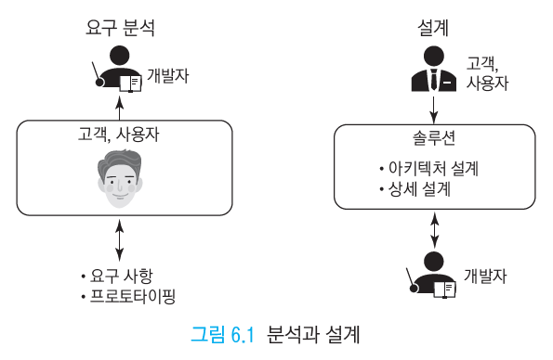
설계
요구 분석: ‘무엇을 만들 것인가’를 다루는 작업
설계는 ‘어떻게 실현할 것인가’를 구체적으로 결정하는 활동
  1) 기본 구조 설계 – 아키텍처 설계로 각 모듈의 역할과 인터페이스를 정의
  2) 상세 설계 – 모듈 내부의 알고리즘, 데이터를 명세화

Slide 4
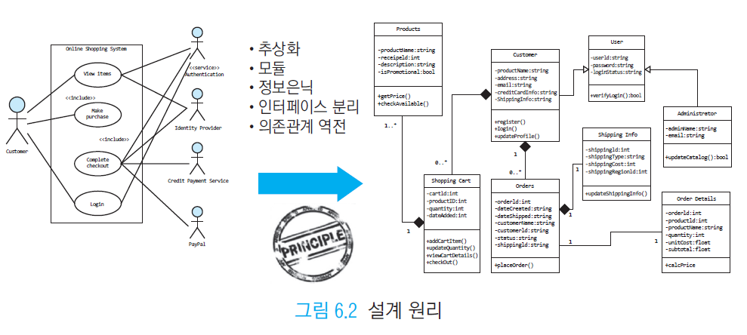
설계 원리

Slide 5
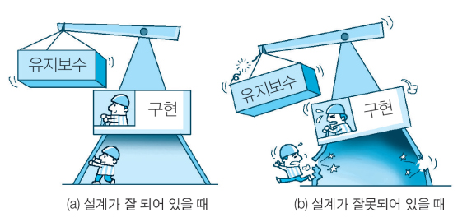
설계의 중요성
< 소프트웨어 설계 >

Slide 6
6.1 설계 기본 개념
설계
  높은 수준의 의사 결정 과정의 연속
  설계 원리가 중요
전통적 설계 방법
  분할 정복, 추상화, 합성 등의 원리를 적용
최근의 방법
  아키텍처 기반의 설계 방법
아키텍처 이해
  서브시스템, 모듈의 개념과 설계 작업의 관점, 설계 작업 과정을 숙지해야

Slide 7
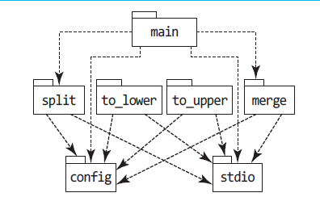
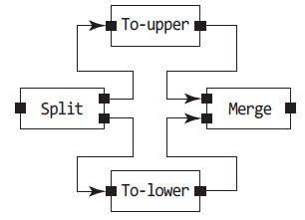
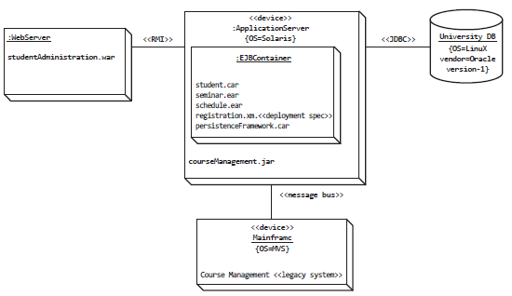
설계 관점과 표현 방법
모듈 관점
  – 일정한 책임을 구현한 코드 단위인 모듈과 그 관계
2. 컴포넌트 관점
– 실행될 때 동작하는
요소와 상호작용
3. 할당 관점
– 소프트웨어의 하드웨어 설치, 작업 할당, 구현, 데이터 저장에 대한 관점

Slide 8
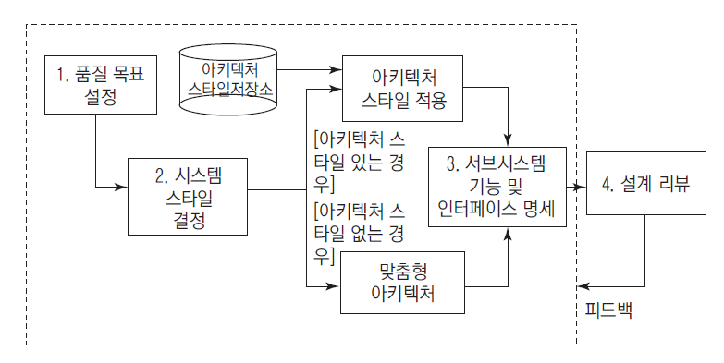
설계 작업 과정
의사 결정 과정이면서 동시에 시스템을 알아가는 과정
설계 결과에 많은 영향을 줌

Slide 9
소프트웨어 설계 개요
시스템을 구현하기 위해 시스템을 여러 서브시스템(subsystem)으로 나누고 서브시스템의 요소를 하드웨어와 소프트웨어에 할당하는 것을 시스템 설계(system design)라 한다.
시스템 설계는 설계의 첫 단계로 시스템 전체의 구조를 결정하며, 구체적인 설계에 들어가기 전에 이루어진다.
소프트웨어 설계는 소프트웨어에 할당된 서브시스템을 설계하는 과정이다.
요구사항 분석은 응용 분야의 개념에 초점을 맞추지만, 소프트웨어 설계 단계에서는 컴퓨터의 개념으로 초점이 이동

Slide 10
소프트웨어 설계 개요 (계속)
분석 단계에서 밝혀진 요구사항은 설계를 위한 골격을 제공하며 설계는 그 위에 살을 붙여가는 과정
요구사항을 해결하기 위해 최소한 한가지의 해결 방안은 가지고 있어야 하며, 가능하면 여러 해결 방법을 찾아내고 그들을 평가하는 것이 필요
소프트웨어 설계자는 여러 해결 방법 중 수행 시간, 기억장치 및 다른 비용과 자원들을 최소화 할 수 있는 방법을 선택하게 된다.

Slide 11
소프트웨어 설계 활동
설계는 관리적인 관점에서 크게 두 단계로 나눌 수 있다.
첫 번째 단계인 기본 설계(preliminary design) 단계에서는 소프트웨어 시스템의 구조와 데이터를 규명하며 사용자 인터페이스를 정의한다.
그 이후에 이루어지는 상세 설계(detail design) 단계에서는 각 모듈의 구체적인 알고리즘에 초점을 맞추게 된다.
기본 설계는 상위 설계(high level design)라고 부르기도 한다. 기본 설계에서 상세 설계로 진행하며 시스템의 추상화의 수준을 낮춘다.
설계 과정이 진행될수록 명세서에 더 구체적인 내용이 추가되어 설계 과정의 최종 산출물은 시스템 구현을 위한 기초로 사용

Slide 12
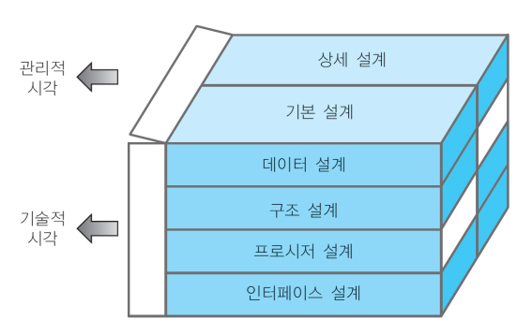
소프트웨어 설계의 기술적 측면과 관리적측면

Slide 13
설계의 기술적인 관점
설계는 기술적인 관점에서 크게 4가지 활동, 즉 데이터 설계,
구조 설계, 프로시져 설계, 사용자 인터페이스 설계로 나눌 수 있다.
  데이터 설계(data design) : 요구사항 분석 단계의 정보 모델링에서 밝혀진 정보를 이용하여 자료 구조와 데이터베이스를 설계한다.
  구조 설계(architectural design) : 기능 모델링과 동적 모델링에 나타난 결과를 이용하여 프로그램 구조상에 있는 각 구성 요소(모듈)들 사이의 관계를 기술한다.
  프로시져 설계(procedural design) : 각 모듈의 내부가 구체적으로 밝혀지며 어떤 알고리즘을 사용할지 결정한다.
  사용자 인터페이스 설계(user interface design) : 사용자가 시스템의 기능에 접근할 수 있도록 하는 사용자 인터페이스를 설계한다.

Slide 14
설계 가이드라인
설계는 소프트웨어 구성 요소들(흔히 모듈이라고 부름) 사이에 효과적인 제어를 가능하게 하는 계층 구조를 가져야 한다.
설계는 논리적으로 분할되어 모듈화(modular)되어야 한다. 일반적으로 기능에 의한 모듈화가 이루어지며 설계는 모듈들 사이의 계층 구조를 보여준다.
모듈들 사이, 또는 외부 환경과의 인터페이스가 최소화 되도록 설계되어야 한다. 이는 모듈 내부의 응집도는 높아야 하고, 모듈들 사이의 결합도와 인터페이스는 최소화될 수 있도록 설계되어야 함을 의미한다.
분석 과정에서 나타난 결과를 활용하여 설계가 이루어져야 한다. 설계는 요구사항 분석 과정의 연장선상에서 디자인하며, 요구사항을 실현하기 위해 분석의 결과에 살을 붙여나가는 과정이다.

Slide 15
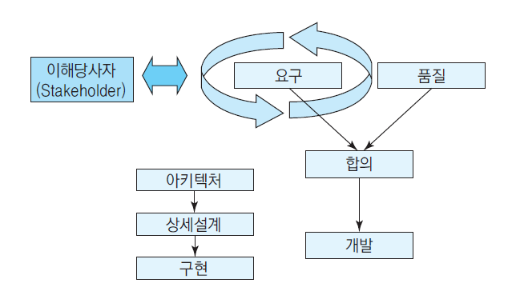
6.2 품질 목표
품질 제약사항은 설계에 대한 목표가 될 수 있음
  비기능적인 요구를 설계 목표로 구체적으로 명시
  이를 만족시키기 위하여 설계안을 만들고 그 중에 최적 안을 골라내는 작업

Slide 16
설계의 관리적 관점
기본 설계는 설계에 대한 경험이 많은 엔지니어가 하는 것이 일반적이며, 기본 설계가 이루어지면 상세 설계는 각 개발자가 분담하여 수행한다.
기본 설계 단계에서 우선 고려될 수 있는 것이 데이터에 대한 설계
기본 설계에서는 시스템에 필요한 정보(또는 객체)를 자료구조와 데이터베이스 설계에 반영
기본 설계 단계에서 사용자 인터페이스를 설계하는 것이 바람직
또한 기본 설계에서는 사용자의 요구사항을 만족시킬 수 있도록 시스템의 구조를 설정

Slide 17
설계의 관리적 관점
일반적으로 상위레벨에서 시스템을 분할한 시스템 구성 요소를 서브시스템(subsystem)이라 부름
서브시스템은 일반적으로 자료와 제어 구조를 포함하며 독립적으로 기능을 수행할 수 있고 컴파일될 수 있는 프로그램 구성요소를 일컫는다.
서브시스템은 어떠한 서비스를 제공하는가에 의해 구별되며, 서비스는 공통적인 목표를 제공하기 위해 필요로 하는 기능들의 모임

Slide 18
설계의 고려 사항
소프트웨어 설계에 사용되는 기본 원리들이 있다. 소프트웨어 설계는 품질에 직접적인 영향을 미치며, 다음 단계인 구현, 시험 및 유지보수와 밀접한 관계를 가지고 있다.
컴퓨터 엔지니어(프로그래머 포함)의 지혜는 작동하는 프로그램을 얻는 것과 올바르게 만드는 것의 차이점을 깨닫는 것에서 시작한다
소프트웨어도 개발과 운용, 유지보수를 효과적으로 행하기 위해 구성 요소(모듈, 엔터티 등)들로 분할(partition)된다.
이들 요소들은 각기 서로 다른 기능을 수행하는 독립성(independence)을 가지고 있어야 한다.
분할에서 추구하는 중요한 원칙은 다음과 같다.
“서로 연관되어 있는 부분들은 같은 구성요소에 있어야 하며, 서로 연관 성이 없는 부분들은 연관성이 없는 구성요소들에 할당되어야 한다.”

Slide 19
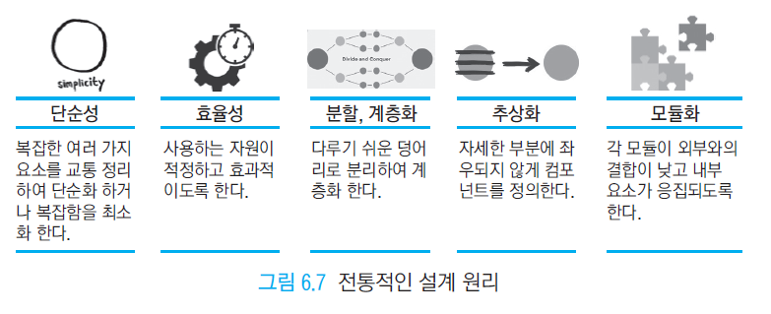
6.3 전통적인 설계 원리
효율성(efficiency)
  처리 시간과 기억 공간
단순성(simplicity)
  유지보수성에 영향을 주는 가장 중요한 특성

Slide 20
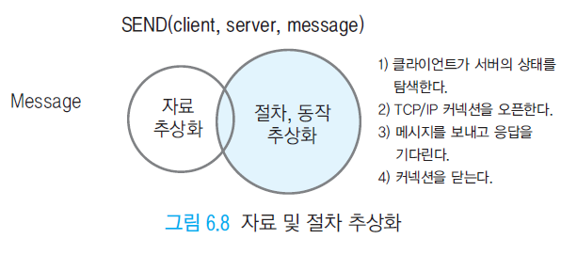
추상화
대상에 대하여 특정한 목적에 관련된 정보에 집중하고 나머지 정보는 무시하는 관점
데이터나 절차적인 동작 관점으로 정의
  예) 클라이언트와 서버의 정보교환을 주고받는 메시지의 추상화

Slide 21
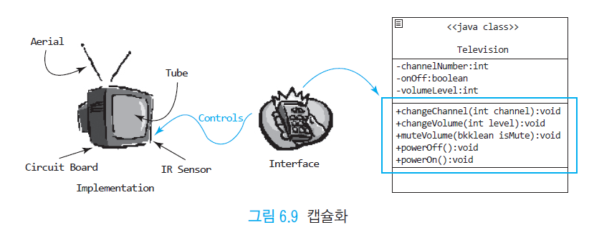
캡슐화
추상화된 대상이 제공하는 서비스를 쉽게 접근하게 하는 개념
정보 은닉(information hiding)

Slide 22
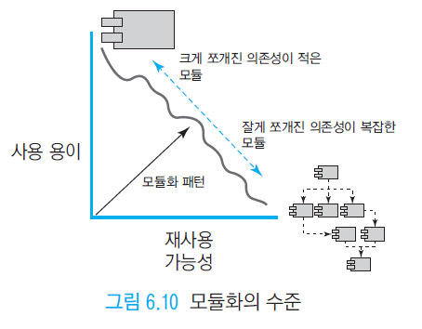
모듈화
문제를 소프트웨어의 구성요소가 될 만한 수준으로 분할하는 과정
소프트웨어를 작은 구성 요소, 즉 패키지 또는 클래스로 나누는 것

Slide 23
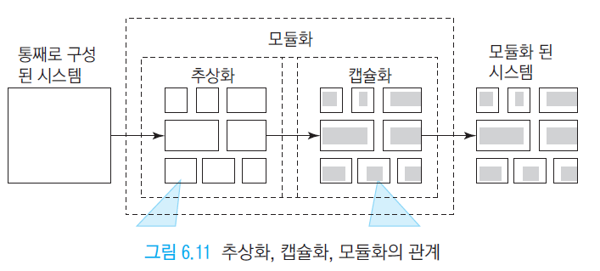
추상화, 캡슐화, 모듈화
추상화 – 시스템의 핵심 특성에 초점을 두어 하나의 큰 시스템을 분할하는 원리
캡슐화 – 분할된 핵심 정보만을 노출
큰 시스템을 잘 모듈화 된 시스템으로 완성

Slide 24
추상화(abstraction)
추상화는 엔지니어링 전 과정에서 이루어지는 중요한 원리이다.
엔지니어링이란 추상화가 높은 단계에서 낮은 단계로 이동되는 과정
설계 과정에서도 높은 추상화 단계에서 낮은 추상화 단계로 나아가며, 이를 위해 단계적인 정재(refinement)가 이루어진다.
기본 설계에서 상세 설계로 나아가면 추상화의 수준은 낮아지고, 원시코드가 생성될 때 추상화는 최하위의 수준이 된다.
설계 단계에서 흔히 쓰는 추상화들은 제어(control) 추상화, 과정(procedural) 추상화 및 데이터(data) 추상화가 있다.

Slide 25
추상화의 예
두 개의 변수의 값을 교환하는 제어 구조
이런 순서적 제어 구조를 다음과 같이 추상화할 수 있다.
이런 추상화 메캐니즘은 상세한 순서적 제어 구조의 내부 정보를 감추었지만 설계 단계에서의 명세 수준으로는 충분하며 이를 이용하여 다음 단계에서 쉽게 코딩할 수 있다.
temp := value1;
value1 := value2;
value2:= temp;
value1 <-> value2;

Slide 26
추상화의 예 (계속)
다음으로 설계 단계에서 어떤 회사의 모든 사업부에 대해 필요한 처리를 하는 순환 제어 구조를 다음과 같이 추상화할 수 있다.
이러한 순환 제어구조를 추상화시키면 회사의 각 사업부를 어떻게 접근하는가에 대해서는 언급하지 않아도 된다.
for (회사의 모든 사업부) do
...
end for

Slide 27
추상화의 예 (계속)
  과정 추상화란 어떤 기능을 수행하는 과정을 추상화하는 것이다. 방정식의 해를 구하는 과정을 과정 추상화로 표시하면 다음과 같다.
데이터 추상화도 제어 추상화 또는 과정 추상화와 같이 상세정보를 감추는 것이다.
  ax + by = c
  a’x+b’y = c’
solve_equation(equationType equ)

Slide 28
데이터 추상화를 이용한 스택
    const int MAXSIZE = 100;
    class stack
    {
    private:
    char stack_value[MAXSIZE];
    int top;
    public:
    stack()top = 0;;
    void push(char);
    char pop();
    };
    void stack::push(char x)
    {
    if (top+1 == MAXSIZE)
    error("stack is full");
    else
    stack_value[++top] = x;
    }

Slide 29
데이터 추상화를 이용한 스택
    char stack::pop()
    {
    if (top == 0){
    error("stack is empty");
    return NULL;
    }
    else
    return stack_value[top--];
    }
    void main()
    {
    stack st1;
    char x, y;
    st1.push('a');
    st1.push('b');
    x = st1.pop();
    y = st1.pop();
    cout << x << y << endl;
    }

Slide 30
정보 은닉(information hiding)
정보 은닉이란 필요하지 않은 정보는 접근할 수 없도록 하여, 한 모듈 또는 하부 시스템이 다른 모듈의 구현에 영향을 받지 않게 설계되는 것을 의미
소프트웨어 설계 단계에서 채택되는 설계 전략(design strategy)을 지역화(localize)하여 설계 전략에 변경이 발생하는 경우 그 영향이 최소한의 모듈들에만 미치도록 하는 것- 정보 은닉은 모듈들 사이의 독립성을 유지시켜 주며, 모듈 내부의 자료 구조나 수행 방법이 변경되더라도 그 모듈에서 제공하는 인터페이스(오퍼레이션)를 사용하는 외부 모듈은 영향을 받지 않도록 하여 준다.
설계에서 은닉되어야 할 기본 정보
  상세한 데이터 구조
  하드웨어 디바이스를 제어하는 부분
  특정한 환경에 의존하는 부분(예를 들면 특수한 운영체제에 의존하는 부분 또는 특정한 DBMS에 의존하는 부분 등)
  물리적 코드(예를 들면 IP 주소, 문자코드 등)

Slide 31
정보 은닉을 이용한 스택
    #define MAXSIZE 100;
    struct STACK{
    char stack_value[MAXSIZE];
    int top;
    };
    typedef struct STACK stack;
    void create_stack(stack aStack)
    {
    aStack = new STACK;
    aStack->top = 0;
    }
    void push(stack aStack, char x)
    {
    if (aStack->top+1 == MAXSIZE)
    error("stack is full");
    else aStack->stack_value[++aStack->top] = x;
    }
    char pop(stack aStack)
    {
    if (aStack->top == 0){
    error("stack is empty");
    return NULL;
    }
    else return aStack->stack_value[aStack->top--];
    }

Slide 32
정보 은닉을 이용한 스택 (계속)
    char top_element(stack aStack)
    {
    if (aStack->top == 0){
    error("stack is empty");
    return NULL;
    }
    else
    return aStack->stack_value[aStack->top - 1];
    }
    void destroy_stack(stack aStack)
    {
    delete aStack;
    }
    void main()
    {
    stack st1;
    char x, y;
    create_stack(st1);
    push(st1, 'a');
    push(st1, 'b');
    x = pop(st1);
    y = top_element(st1);
    destroy_stack(st1);
    printf("%c , %c", x, y);
    }

Slide 33
정보 은닉이 정확히 되지 않은 스택
    #define MAXSIZE 100;
    typedef struct {
    char stack_value[MAXSIZE];
    int top;
    } stack;
    void push(stack* aStack, char x)
    {
    if (aStack->top+1 == MAXSIZE)
    error("stack is full");
    else
    aStack->stack_value[++aStack->top] = x;
    }
    char pop(stack* aStack)
    {
    if (aStack->top == 0){
    error("stack is empty");
    return NULL;
    }
    else
    return aStack->stack_value[aStack->top--];
    }

Slide 34
정보 은닉이 정확히 되지 않은 스택 (계속)
    void main()
    {
    stack* st1;
    char x, y;
    st1 = new stack;
    st1->top = 0;
    push(st1, 'a');
    push(st1, 'b');
    x = pop(st1);
    y = st1->stack_value[st1->top - 1];
    delete st1;
    printf("%c , %c", x, y);
    }

Slide 35
정보 은닉
시스템 설계에 있어 정보 은닉 개념은 구성 요소간의 독립성을 유지시켜준다는 점에서 중요
모듈 서로간의 내부 구조를 감추어 주고(추상화), 서로의 내부 구조를 알 필요가 없이 오직 정해진 인터페이스로만 서로 소통
만약 한 모듈에 수정이 요구되는 경우 모듈 내부의 자료 구조와 이에 접근하는 동작들에만 수정을 국한시킴으로써, 변화에 쉽게 적응할 수 있고 유지보수를 용이하게 해나갈 수 있게 하는 기반을 제공
일반적으로 소프트웨어를 설계할 때 계층구조를 이용하여 설계하는 것도 계층들 사이의 정보 은닉을 얻기 위함

Slide 36
정보은닉 (계속)
결국 모듈 내부의 자료 구조나 수행 방법 등에 변화가 일어났을 때 외부 모듈들이 영향을 받지 않도록 설계할 수 있도록 지원하는 개념이 정보 은닉이다.
만약 모듈의 논리적인 수정(예: 요구사항 변경)이 요구되는 경우는 어떻게 될까?
객체 지향 개발 방법의 중요한 개념 중의 하나인 캡슐화(encapsulation)는 정보 은닉을 통한 추상화, 독립성 향상을 얻을 수 있는 방법

Slide 37
단계적 정제(stepwise refinement)
단계적 정제는 하향식 설계 방법에 주로 사용되며, 기본 설계 단계에서 나타나는 프로그램의 구조에서 점차 모듈에 대한 세부 사항으로 내려가며 구체화된다.
정제 과정에서 추상화의 수준은 낮아지며 각 기능은 분해되어 해결방안을 제시하게 된다.
정제는 많은 노력을 들이는 과정이며, 세부적인 묘사를 가능하게 함으로써 시스템의 구현을 가능하게 한다.
앞에서 언급한 2가지 설계 단계인 기본 설계나 상세 설계는 높은 추상화 단계에서 낮은 추상화 단계로 가는 단계적 정제 과정
문제기술에서 요구사항 분석, 설계, 프로그래밍으로 이어지는 엔지니어링의 흐름도 단계적 정제 과정이라 볼 수 있다.
일반적으로 큰 시스템을 상세화하면서 계층적인 배열을 두어 서로의 종속관계를 표시하는 것을 레벨화(leveling) 또는 계층화라 한다.

Slide 38
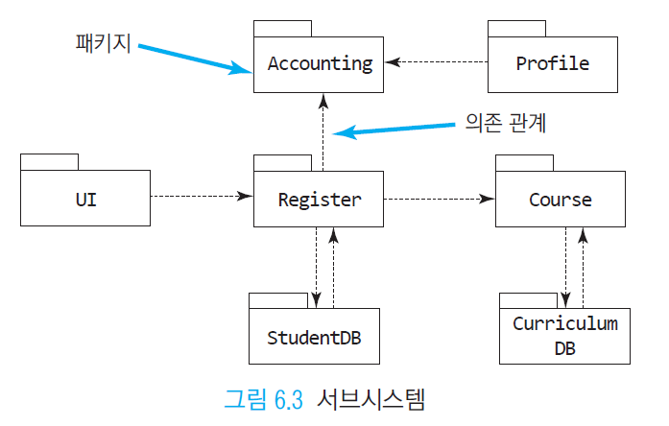
서브시스템
아키텍처
  시스템을 구성하는 컴포넌트와 컴포넌트 상호작용의 집합
서브시스템
  시스템의 복잡도를 줄이기 위하여 분할한 것

Slide 39
모듈화(modularity)
모든 공학 분야에서 시스템을 구성 요소로 나누어 접근하는 경우가 대부분
소프트웨어의 경우 이 구성 요소를 대표하는 것이 모듈(module)
소프트웨어의 모듈은 프로그래밍 언어로 표현하면 흔히 서브루틴(subroutine), 프로시져(procedure), 함수(function) 등으로 불리워짐
시스템을 모듈화할 때 하향식 접근 방법을 사용하여 기능 단위로 쪼개어 나가는 것이 일반적
모듈화는 시스템을 지능적(intelligently)으로 관리할 수 있도록 하여주며, 복잡도(complexity)의 문제를 해결해 준다.

Slide 40
모듈화(modularity) (계속)
크고 복잡한 문제를 해결하기 위해 문제를 작은 단위인 모듈로 분할하여 정복(divide and conquer)하게 된다.
모듈화는 시스템의 유지 보수와 수정을 용이하게 하여준다.
그러나 모듈의 수가 증가하면 상대적으로 각 모듈의 크기는 감소하며 모듈들 사이의 상호 교류가 증가하여, 시스템의 성능이 떨어지고 과부하(overload) 현상이 나타나게 된다.

Slide 41
프로그램 구조화 (program structure)
소프트웨어 시스템의 구조화는 분할 과정에 의해 얻어질 수 있으며, 분할하여 정복하는 개념과 연관되어 있다.
분할 과정은 앞의 요구사항 분석 과정에서 일차로 이루어졌으며, 설계 단계에서 더욱 세분화
시스템의 중요 요소나 기능을 찾아내어 분할해 나가는 것은 분석가의 임무
분석의 결과를 구조화시키는 것은 설계자의 임무
시스템을 어떻게 분할해 나갈 것인가는 간단한 문제가 아니며 어떻게 분할하면 좋은지에 대한 완벽한 가이드라인은 없다.

Slide 42
프로그램 구조화 (계속)
그러나 시스템의 특성을 파악하여 기존 시스템들의 경험과 가이드라인을 활용할 수 있다.
기존 시스템들을 살펴보면 시스템의 특성에 따라 몇 가지의 구조적인 틀이 있다. 이러한 틀을 이용하면 유사한 특성을 가진 시스템을 만들고자 할 때 노력과 시간을 절약할 수 있다.

Slide 43
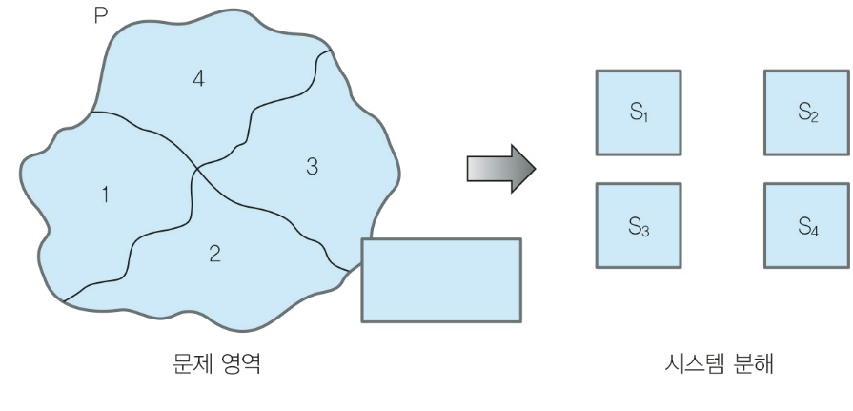
문제영역 분해
< 문제영역 분해 >

Slide 44
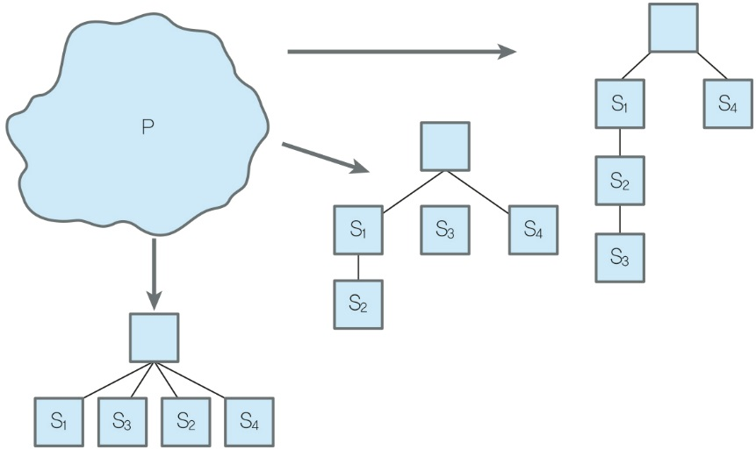
문제에 대한 다양한 프로그램 구조화
< 문제에 대한 다양한 프로그램 구조화 >

Slide 45
프로그램 구조에 사용하는 용어
제어 계층을 가진 프로그램 구조는 프로그램 요소인 모듈들 사이의 계층적 체계를 나타내주며 트리(tree)와 유사한 그림으로 표시된다.
사각형은 모듈을 나타내며 모듈들 사이의 선은 제어 관계를 나타낸다.
프로그램 구조를 측정하고 나타내는데 사용하는 용어는 다음과 같다.
깊이 (depth) | 제어 단계의 수
넓이 (width) | 제어의 전체적인 폭
팬-아웃 (fan-out) | 한 모듈이 직접 불러 제어하는 하위 계층 모듈수
팬-인 (fan-in) | 주어진 모듈을 직접 불러 제어하는 상위 조정 모듈수

Slide 46
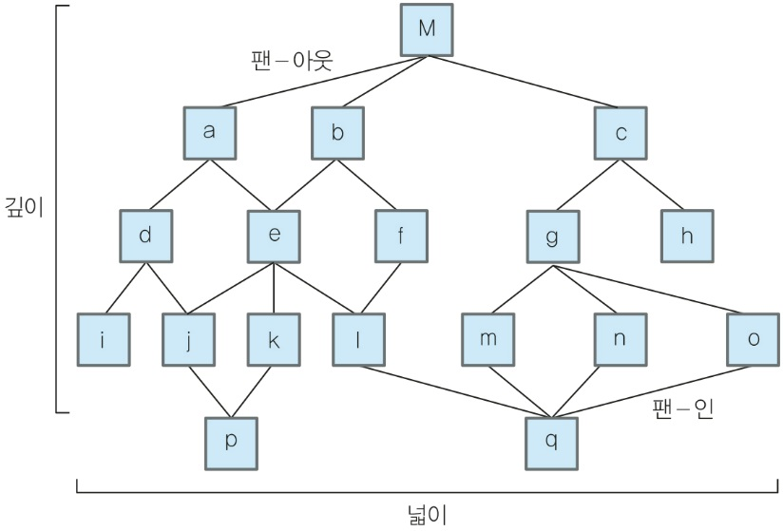
프로그램 구조 예
< 프로그램 구조를 측정하고 나타내는데 사용하는 용어 >

Slide 47
구조도표와 순서도
프로그램의 구조가 만들어진 다음 각 모듈들에 대한 구체적인 절차를 규명
순서도는 일반적으로 프로그램 구조를 나타내는데 사용되지 않으며, 모듈 내부의 작업 절차를 나타내는데 주로 이용

Slide 48
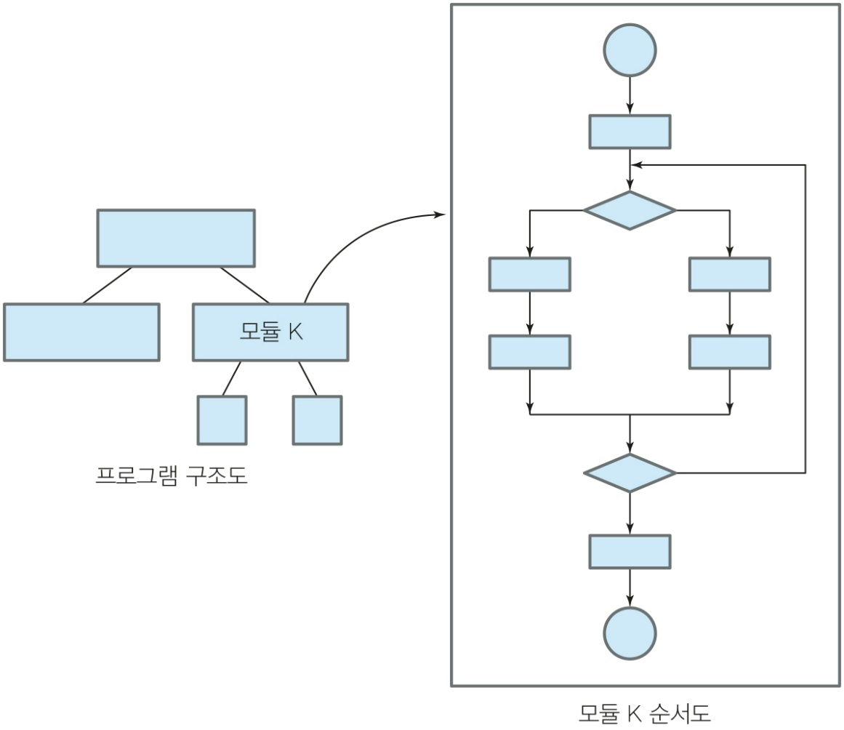
구조도표와 순서도 (계속)
< 구조도와 순서도>

Slide 49
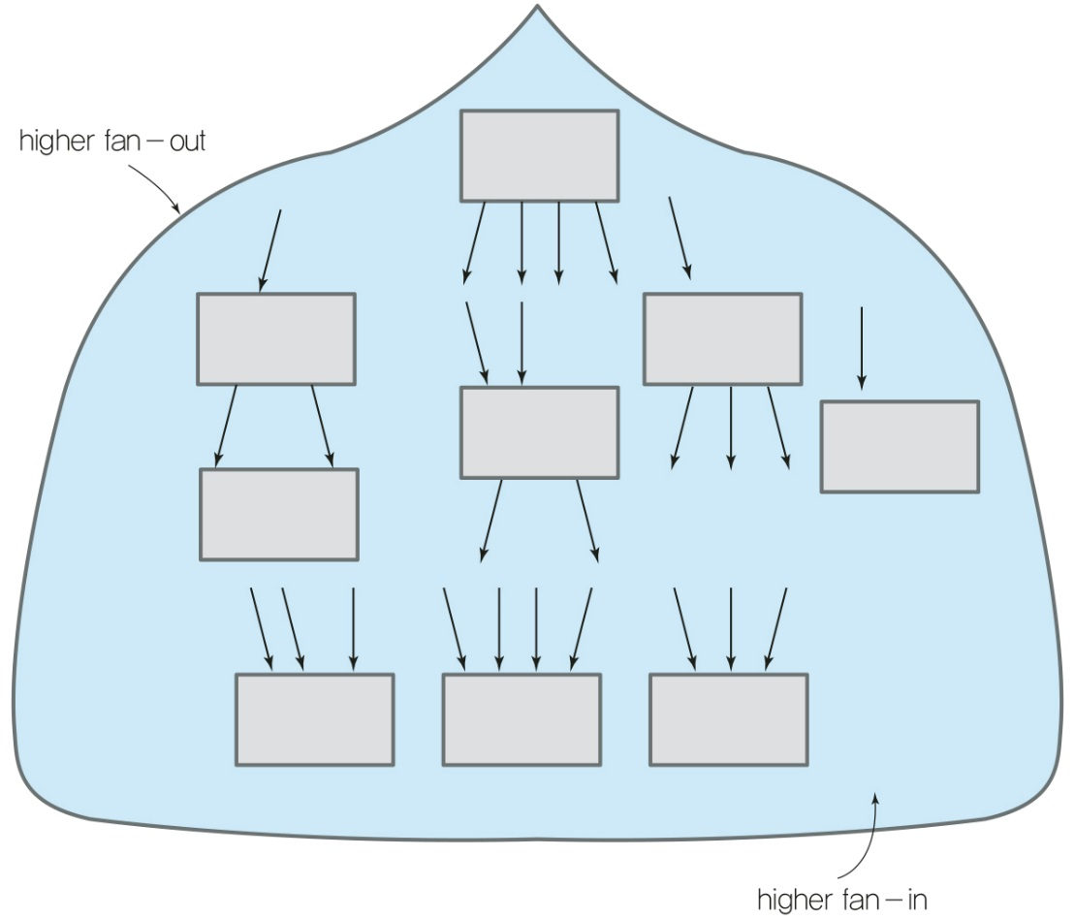
모스크 시스템 구조
< 모스크 시스템 구조>

Slide 50
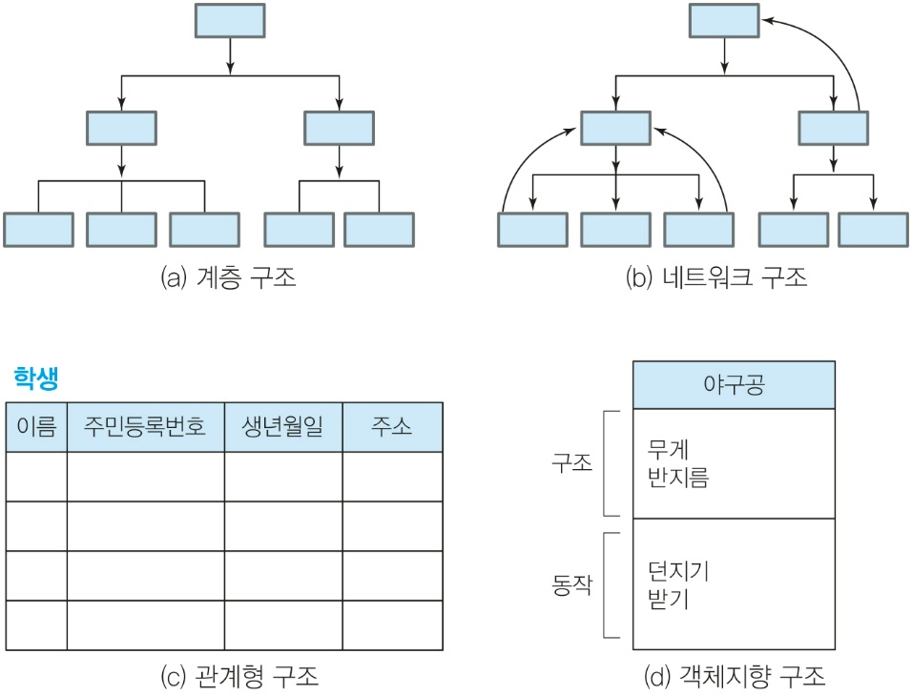
데이터베이스 설계 구조
< 데이터베이스 설계 구조>

Slide 51
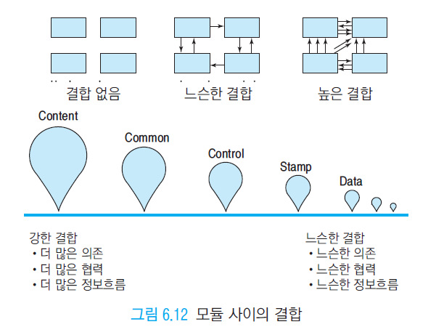
결합 (Coupling)
모듈 간에 서로 의존하는 정도
  1. 모듈 간 인터페이스 수
  2. 각 인터페이스의 복잡성(통신 유형에 따라 결정됨)

Slide 52
결합도 (coupling)
결합도(coupling)는 모듈 사이의 상호 연관성의 복잡도를 일컫는다.
모듈들 사이의 상호 교류가 많고 서로의 의존이 많을수록 모듈들 사이의 결합도는 높아지게 된다.
특히 인터페이스가 정확히 설정되어 있지 않거나 기능이 정확히 나누어져 있지 않을 때 불필요한 인터페이스가 나타나 모듈 사이의 의존도는 높아지고 결합도는 증가
시스템의 구성 요소들 사이의 관계도 각 구성 요소의 독립성과 응집도를 바탕으로 구성 요소들 사이의 관계가 맺어져야 한다.

Slide 53
결합도 (coupling) (계속)
결합도는 프로그램 요소들 사이의 상호 연관성을 표시하여 주는 방법이며, 모듈의 독립성 및 응집도와 밀접한 관계를 가지고 있다.
만약 두 모듈이 서로 옆에 있건 없건 완벽하게 기능을 수행하는 경우라면 이들은 서로 완전히 독립적이라 할 수 있으며 이는 서로 상호 교류가 전혀 없음을 의미한다.
결합도가 높을수록 한 모듈의 변화가 다른 모듈에도 영향을 주어 파문 효과(ripple effect)를 일으키게 된다.
파문 효과가 클수록 시스템을 유지보수하기 어려워진다.

Slide 54
결합 (Coupling)
내용 결합(content coupling) - 한 모듈이 다른 모듈의 내용을 직접 참조
공통 결합(common coupling) - 한 모듈이 다른 모듈이 읽은 전역 변수 값을 쓰거나 변경
제어 결합(control coupling) - 한 모듈이 다른 모듈의 제어흐름 경로를 결정
스탬프 결합(stamp coupling) - 복합 데이터 구조의 일부만 사용하는 모듈에 복합 데이터 구조 전달할 때
데이터 결합(data coupling) - 모듈 들이 주고받는 매개변수가 간단한 타입이거나 레코드 안의 필드이더라도 단순 타입인 경우

Slide 55
결합도에 영향을 미치는 4가지 요소
모듈들 사이의 연결 유형
  모듈들 사이의 연결은 한 모듈안에 있는 요소가 다른 모듈에 의해 참조될 때 발생한다.
인터페이스의 복잡도
  각 인터페이스는 모듈들의 연결을 위해 꼭 필요한 정보만을 표시하여 복잡도가 최소화될 수 있도록 만들어져야 한다.
정보 흐름의 유형
  모듈들 사이에 교류되는 정보의 유형에는 크게 데이터와 제어 신호가 있다.
바인딩 시간
  모듈 사이의 연결을 묶는 때를 바인딩 시간(binding time)이라 하며, 컴파일(compiling)할 때, 로딩(loading)할 때, 실행(execution)할 때 등이 있다. 실행 시간에 바인딩되면 로딩 시간에 바인딩된 것보다 결합도가 약하며, 로딩 시간에 바인딩되면 컴파일 시간에 바인딩된 것 보다 결합도가 약하다.

Slide 56
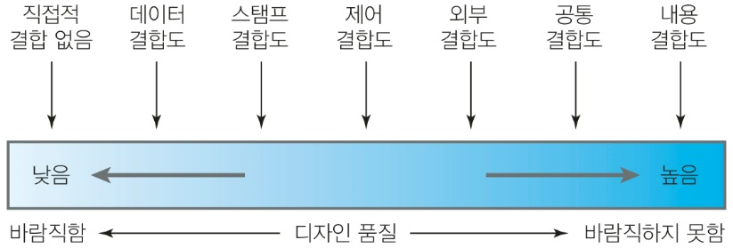
결합도 스펙트럼(coupling spectrum)
< 모듈 사이의 결합도 스펙트럼(coupling spectrum) >

Slide 57
직접적 결합이 없음 (no direct coupling)
서로 독립적이고 상호 교류가 없는 경우이거나, 두 모듈이 다른 모듈에 속해있어 직접적으로 연결되어 있지 않을 때
모듈 Read_char와 Print_char는 Read_and_Print 모듈에 속하며 직접적인 결합은 없다.

Slide 58
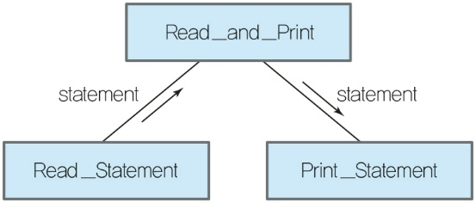
직접적 결합이 없음 (계속)

Slide 59
직접적 결합이 없음 (계속)
char Read_char()
char ch;
ch = 파일, 데이터 구조 혹은 단말기에서 문자를 읽어 냄;
return ch;
Print_char(char ch)
...
putchar(char);
...

Slide 60
데이터 결합(data coupling)
한 모듈이 간단한 데이터들을 매개 변수를 통해 다른 모듈과 주고받는 경우
예를 들어 Read_and_Print 모듈과 Print_char 모듈은 데이터 결합을 하고 있다.

Slide 61
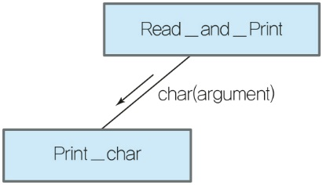
데이터 결합(data coupling) (계속)

Slide 62
데이터 결합(data coupling) Cont.
Read_and_Print()
.....
Print_char(char);
.....
Print_char(char ch)
.....
.....

Slide 63
스탬프 결합(stamp coupling)
스탬프 결합도는 레코드 또는 배열과 같은 복잡한 데이터 구조를 모듈 인터페이스를 통해 주고받는 경우
스탬프 결합도에서 호출 모듈과 피호출 모듈간에 데이터 교환에서 사용되는 자료구조를 공통으로 쓰고 있기에 이런 자료구조에 대한 정보를 알아야 한다.

Slide 64
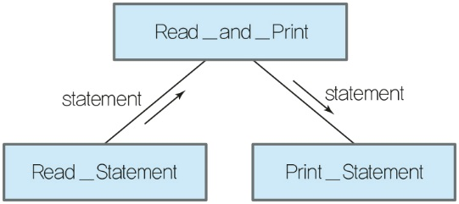
스탬프 결합(stamp coupling)

Slide 65
스탬프 결합(stamp coupling)
Read_and_Print()
{
char aStatement[256];
…
Read_Statement(aStatement);
…
Print_Statement(aStatement);
}
void Read_Statement(char*aStatement)
{
…
Read a statement to the array aStatement;
…
}
void Print_Statement(char* aStatement)
{
.…
}

Slide 66
제어 결합(control coupling)
모듈 사이에 제어 신호를 주고받아 다른 모듈의 행위를 변경할 수 있는 경우이다.
이 때 제어 신호(flag)가 하부 모듈에 전달되어 그 행위를 결정하게 된다.
데이터를 교류하는 것보다 제어 신호를 교류하는 경우 모듈들 사이의 결합도가 높다.

Slide 67
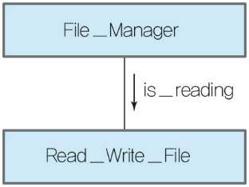
제어 결합(control coupling)

Slide 68
제어 결합도(control coupling) (계속)
void File_Manager()
{
BOOL is_reading;
....
is_reading = TRUE;
Read_Write_File(filename, is_reading);
.…
}
void Read_Write_File(char* filename, BOOL is_reading)
{
...
if (is_reading){
...
reading data from the file;
...
}
else{
...
writing data to the file;
...
}
.…
}

Slide 69
외부 결합(external coupling)
입출력의 경우 모듈이 특수한 하드웨어에 결합되어 있거나, 통신 프로토콜, 운영체제(O/S), 컴파일러 등과 같은 소프트웨어 이외의 다른 시스템 구성 요소와 결합되어 있는 경우
모듈이 컴파일러의 비표준 선택사양에 의해 컴파일되는 경우(컴파일러 결합)나 표준화되어 있지 않은 O/S 기능을 사용하는 모듈의 경우(예: 문서화되어 있지 않은 MS-DOS 기능)가 이에 해당

Slide 70
공통 결합(common coupling)
모듈들이 간단한 타입을 갖고 있는 전역 변수(global variable)를 사용하는 경우 이 모듈들 사이에 공통 결합도를 갖고 있다
Fortran의 COMMON 블록도 이에 해당
공통 결합은 다음과 같은 결점이 있다. 첫째, 변수 값의 초기화 시기를 각 모듈이 미리 알고 있어야 한다. 둘째, 전역 변수는 모듈 사이에 정보를 교환하는데 사용된다.

Slide 71
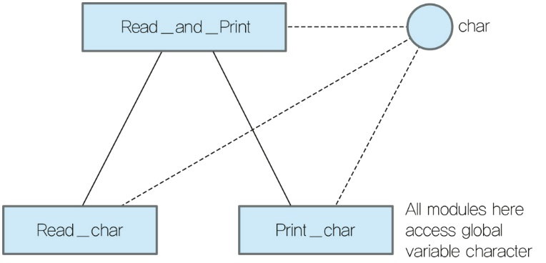
공통 결합(common coupling)

Slide 72
공통 결합(common coupling)
char character; /* global variable */
Read_and_Print()
{
.....
Read_char();
Print_char();
.....
}
Read_char()
{
.....
character := getchar();
.....
}
Print_char()
{
.....
putchar(character);
..…
}

Slide 73
내용 결합(content coupling)
한 모듈이 다른 모듈 내부에 있는 데이터나 제어 신호를 사용하는 경우이거나, 다른 모듈의 중간에 뛰어들어가는(branching) 경우
모듈들이 서로 상대방의 내부 정보를 직접 이용한다는 것은 모듈화가 잘 되어있지 않다는 것이며 소프트웨어의 설계에서 극소수 상황을 제외하고는 이런 연결을 피하여야 한다.
현재 우리가 쓰고 있는 고급 프로그래밍 언어(high level programming language)는 이런 결합을 모듈들의 관계에서 지원하지 않는다.

Slide 74
내용 결합(content coupling)
예: 한 모듈에서 GOTO 문으로 다른 모듈 내부에 들어 갈 수 없고, 타 모듈 내부에서 정의된 변수도 이용할 수 없다.
그러나 FORTRAN 언어의 경우 ENTRY 문을 이용하여 다른 모듈의 내부에 직접 접근할 수 있으며, 프로그램의 성능을 고려하여 어샘블리 언어를 이용하여 내부 결합도를 가진 모듈을 설계할 수도 있다.

Slide 75
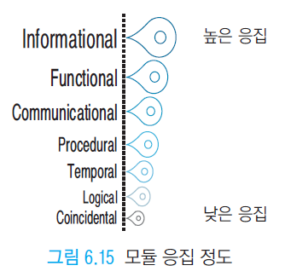
응집
하나의 모듈 안에서 수행되는 작업들이 서로 관련된 정도
모듈 안의 여러 요소들이 하나의 목적을 위하여 유기적으로 관련되어 있는 것이 제일 좋음
높은 응집
  재사용하기도 쉽고 이해하기도 좋으며
  수정에 의하여 받는 영향이 적다

Slide 76
응집
우연적(coincidental) 응집 – 단위 안의 요소들이 의미적으로 아무 관계가 없음
논리적(logical) 응집 – 본질적으로 다르더라도 같은 범주의 기능을 수행하므로 논리적으로 분류
시간적(temporal) 응집 – 프로그램 실행의 특정한 시간에 처리되므로 한 그룹 안에 모여 있는 경우
절차적(procedural) 응집 – 모듈 안에서 수행되는 연산이 프로그램에서 수행되는 순서와 관련
교환적(communicational) 응집 - 모듈의 내부 요소들이 동일한 데이터를 조작하기 때문에 그룹화 된 경우
기능적(functional) 응집 – 하나의 기능에 모두 기여하고 밀접하게 관련

Slide 77
설계 응집 (cohesion)
응집도(cohesion)는 모듈 내부가 얼마나 단단히 뭉쳐져 있는가를 나타내는 성숙도의 측정치이다.
응집도는 모듈 안의 구성 요소들이 어울리는 정도를 나타내며, 구성 요소들을 묶어주는 시멘트(cement)
또한 응집도는 모듈이 하나의 임무를 수행하는 정도를 나타내는 것으로 모듈의 독립성을 측정하는 또 다른 척도이다.
따라서 모듈 내부 요소들 사이의 응집도가 증가하도록 설계하는 것이 바람직하다. 모듈이나 시스템의 구성 요소는 하나의 논리적 기능을 수행하거나 하나의 논리적 엔터티를 나타내는 것이 바람직하다.

Slide 78
설계 응집도 (cohesion)
모듈의 응집도를 높이면 모듈 사이의 낮은 결합도을 얻을 수 있으며, 이와 반대로 낮은 응집도는 높은 결합도를 발생시킬 수 있다.
소프트웨어를 설계할 때 모듈들은 높은 응집도를 갖고, 모듈들 사이의 결합도가 낮게 하는 것이 바람직하다.

Slide 79
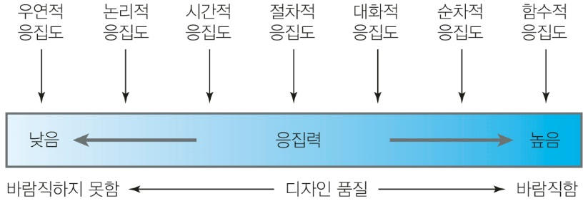
응집도 스펙트럼
< 그림 12.12 응집도 스펙트럼 (cohesion spectrum) >

Slide 80
우연적 응집도(coincidental cohesion)
모듈내의 구성 요소들이 뚜렷한 연결성을 가지고 있지 않다.
극한적인 예로서 임의로 20줄씩 잘라 모듈을 만들었을 때 우연적인 응집도 밖에 기대할 수 없다.
뚜렷한 의미나 기능은 없지만 여러 모듈에 유사한 명령문들이 중복되어 있는 경우에 단지 중복되는 부분을 줄이려고 이를 묶어 모듈을 설계하였다면 이런 모듈은 우연적 응집도를 갖게 된다.
다음과 같이 모듈 A, B의 유사한 명령문들을 모아 모듈 C를 구성하였다고 하자. 이런 설계는 모듈 A, B에 대한 수정이 발생하지 않는다는 틀린 가정을 하고 있다. A 또는 B의 알고리즘의 설계 변경이 발생하였을 경우 C 모듈에 대한 수정이 불가피하며, C를 수정하는 것이 매우 어렵다.

Slide 81
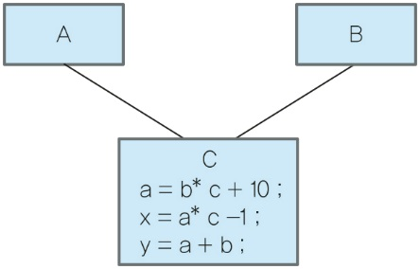
우연적 응집도 (계속)
설계에서 이러한 응집도는 반드시 피하기를 권고한다.

Slide 82
논리적 응집도(logical cohesion)
설계 시 논리적으로 연관된 임무나 비슷한 기능(예: 입출력, 오류 처리 기능이나 비슷한 기능)을 묶어 한 모듈을 구성
그러나 만약 여러 기능 중 어느 한 기능에 변경이 발생하였을 때 모듈의 수정이 필요
  세 계산식 모두 6x + 4 라는 식을 포함하고 있기 때문에 하나의 모듈로 이 방정식을 푸는 임무를 수행
( 예 )
y = 5x ^2 + 6x + 4
y = 6x ^3 + 6x + 4
y = 7x ^4 + 6x + 4

Slide 83
논리적 응집도 (계속)
long solve_equation(int no_equ, long x)
{
long y;
y = 0;
switch (no_equ)
case 1:
y = 5 * x * x;
break;
case 2:
y = 6 * x * x * x;
break;
case 3:
y = 7 * x * x * x * x;
break;
}
y = y + 6 * x + 4;
return y;
}

Slide 84
시간적 응집도(temporal cohesion)
모듈내 구성 요소들이 서로 다른 기능을 같은 시간대에 함께 실행하는 경우
초기화 모듈은 흔히 볼 수 있는 시간적 응집도 모듈
예를 들면 초기화 모듈 Init_Variables는 변수에 대한 초기화 작업을 수행하는 시간적 응집 모듈이며, 각 변수들에 대한 초기화는 서로 연관성이 없다.
시간적 응집도를 가진 모듈도 여러 가지 임무를 수행하지만 같은 시간대에 실행한다는 점에서 이런 응집도는 우연적 응집도 또는 논리적 응집도 모듈 보다 응집도가 높다.
void Init_Variables()
  {
  ...
  no_student = 0;
  no_department = 0;
  university_name = "Chungnam National University";
  …
  }

Slide 85
절차적 응집도(procedural cohesion)
모듈 내 구성 요소들이 연관성이 있고, 특정 순서에 의해 수행되어야 하는 경우에 절차적 응집도를 가진다.
프로세스의 절차적인 요구 조건에 따라 모듈을 설계할 경우 모듈이 단지 절차의 한 부분이라는 이유로 설계되었다면 응집도가 낮은 절차적 응집도만을 가진 모듈로 될 수 있다.
예) 방정식들의 계수를 입력하여 이차 방정식들을 풀고(근: a + bi, a - bi) 해 이차원 a^2 + b^2을 구하는 경우

Slide 86
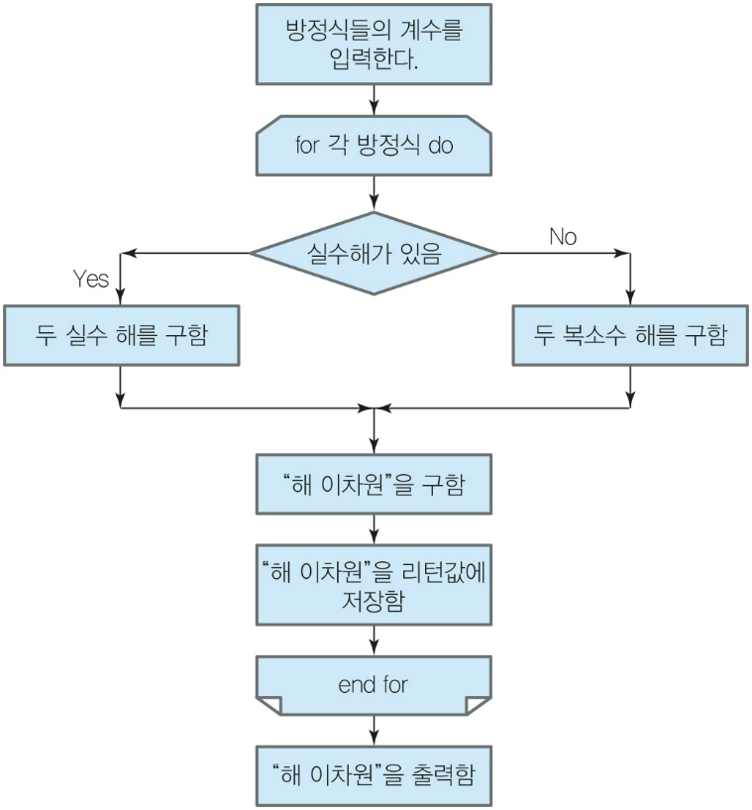
절차적 응집도 (계속)

Slide 87
Solve_Quadratic_Equ 모듈
이 모듈의 구성 요소는 순환구조의 한 원소이기 때문에 절차적 응집 모듈의 특성을 가진다.
프로세스 절차에 의해서만 모듈화를 하게 되면 설계된 모듈이 여러 임무를 수행할 수 있거나 한 임무의 일부분만을 수행할 수도 있다.
예제에서 2차 방정식을 푸는 임무는 "해 2차원"을 구하는 임무의 일부분이지만 데이터는 고려하지 않고 프로세스 절차만 고려하였기 때문에 Solve_Quadratic_Equ는 "해 2차원"을 구하는 임무 전부를 수행하지 않고 있다.

Slide 88
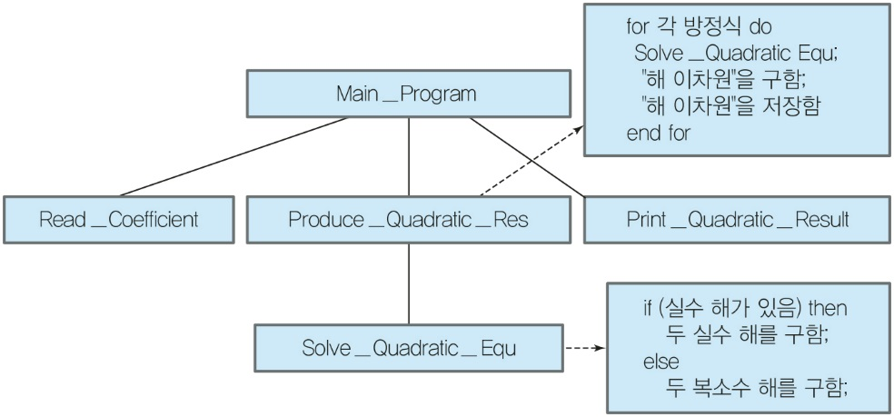
Solve_Quadratic_Equ 모듈 (계속)

Slide 89
대화적 응집도(communicational cohesion)
모듈이 여러 가지 기능을 수행하며 모듈 내 구성 요소들이 같은 입력 자료를 이용하거나 동일 출력 데이터를 만들어 내는 경우
절차적 응집도는 오직 프로세스 절차만 고려하여 얻은 모듈이지만 대화적 응집 모듈은 모듈화에서 프로세스 절차와 데이터를 동시에 고려하여 모듈화된 것으로서 해결하려는 문제와 많은 연관성을 갖고 있어 절차적 응집도 보다 높은 응집도를 갖고 있다고 볼 수 있다.
[다음 그림]은 DFD로 표시된 정형적인 대화적 응집 모듈이다. 모듈 M1은 같은 입력을 갖고 있고 모듈 M2는 같은 출력을 갖고 있다.

Slide 90
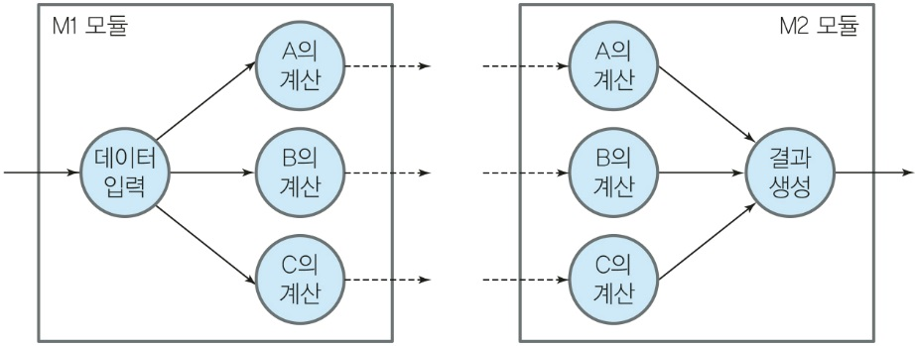
대화적 응집도 (계속)
[그림] 대화적 응집도 모듈

Slide 91
대화적 응집도 (계속)
예: 행렬의 값을 입력하고 전치행렬 A^T 와 역행열 A^-1 을 계산하는 Compute_Matrix
  void Compute_Matrix(long transform_matrix[][], long inverse_matrix[][])
  {
  long aMatrix[5][5];
  for (int i = 0; i < 5; i++)
  for (int j = 0; j < 5; j++)
  Read an element to aMatrix[i][j];
  transform_matrix = aMatrix^T 를 계산한다;
  inverse_matrix = aMatrix^-1를 계산한다;
  }

Slide 92
함수적 응집도(functional cohesion)
한 기능을 수행하기 위해 각 구성 요소들이 필요한 경우
이런 모듈 내부 요소들은 가장 밀접히 연관되어 있고, 또한 높은 응집도를 갖고 있다. - 이런 모듈은 오직 하나의 기능을 수행함으로서 이해하기가 쉽고 수정하기도 쉽다.
예를 들면 "행열의 값을 입력하여 그의 역행열을 계산하여 출력하는" 프로그램을 "입력 모듈", "역행열 계산 모듈" 및 "출력 모듈"로 나누어 설계하면 각 모듈은 함수적 응집도를 갖게 된다. 다음은 평방근을 구하는 모듈로 함수적 응집도의 예이다.
  real procedure squareRoot(real)
  {
  .....
  Calculate square root of the number given.
  .....
  return result;
  }

Slide 93
응집도 요약
한 모듈 안에 여러 기능을 합쳐 놓으면 오류를 일으킬 가능성이 증가하며, 시험하기도 어렵게 된다.
이는 앞의 기능이 변경되었을 때 뒤의 기능에 영향을 주게 되며, 오류가 확산될 가능성이 커지기 때문
높은 응집도는 모듈의 기능적 독립성을 높여주며 소프트웨어의 수정과 확장을 용이하게 하여 주어 고품질의 소프트웨어를 만드는 기준이 된다.
지금까지 응집도는 모듈을 중심으로 분류, 설명되었으나 시스템에 사용되는 객체(또는 데이터)를 중심으로 응집도가 분류될 수 있다.
객체 지향 개발 방법은 객체의 정적인 데이터와 동작을 함께 묶어 객체를 정의함으로써 높은 응집도를 얻을 수 있는 개발 방법

Slide 94
6.4 객체지향 설계 원리
상속과 인터페이스 등 새로운 구문과 함께 발전
SOLID 설계원칙: 마틴 제안
  단일 책임의 원리(Single Responsibility Principle)
  개방 폐쇄의 원리(Open Close Principle)
  리스코프 교체의 원리(Liskov Substitution Principle)
  인터페이스 분리의 원리(Interface Segregation Principle)
  의존관계 역전의 원리(Dependency Inversion Principle)

Slide 95
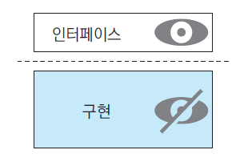
인터페이스와 구현의 분리
인터페이스 (객체지향언어의 구문)
  공개된 메소드의 프로토타입만을 정의해 놓은 것
공개된 메소드를 인터페이스로 따로 정의하고 이를 구현 상속
컴포넌트의 공개 인터페이스를 컴포넌트가 어떻게 구현되는지 상세하게 나타낸 것과 분리
하나의 인터페이스에 구현은 여러 개가 존재할 수 있음

Slide 96
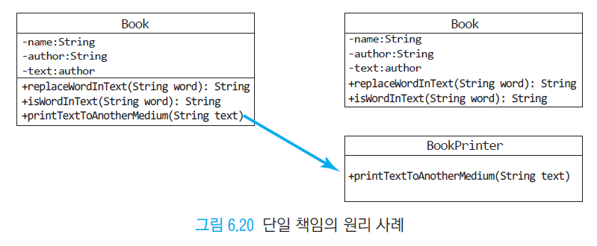
단일 책임의 원리
클래스의 역할과 책임을 단일화 하여 클래스를 변경해야 할 이유를 하나로 제한

Slide 97
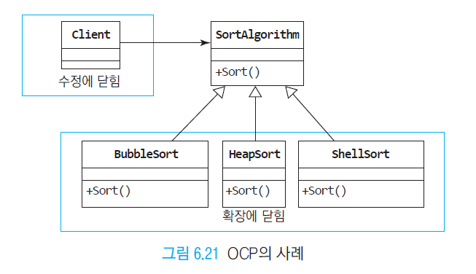
개방 폐쇄의 원리(OCP)
소프트웨어 개체(클래스, 모듈, 기능 등)가 확장을 위해서는 열려 있어야 하지만 수정을 위해서는 닫혀야
상속
  다형성이 적용되어 서로 대체할 수 있는 인터페이스를 구현

Slide 98
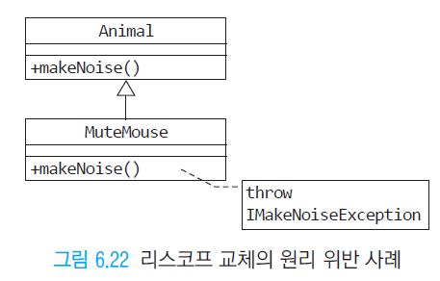
리스코프 교체의 원리
클래스 B가 클래스 A에서 상속받은 하위 유형이라면 프로그램의 동작을 방해하지 않고 A를 B로 대체
하위 클래스는 클라이언트의 관점에서 기능을 손상시키지 않는 방식으로 상위 클래스 메소드를 대체

Slide 99
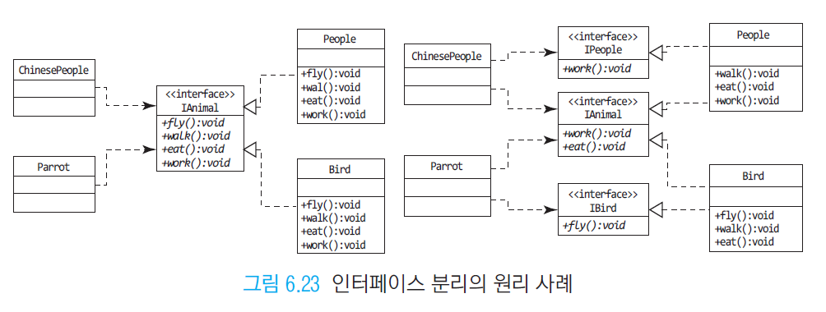
인터페이스 분리의 원리
클라이언트가 사용하지 않는 인터페이스를 강제로 구현해서는 안됨
  비만 인터페이스(fat interface)
  오염된 인터페이스(polluted interface)
  해결방법: 아래와 같이 작은 인터페이스로 분리한다.
  왼쪽 그림: 비만 인터페이스 오른쪽: 분리된 인테페이스

Slide 100
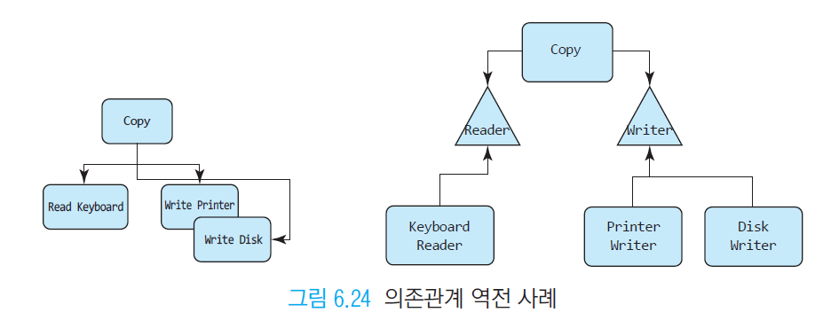
의존 관계 역전의 원리
구체화 된 모듈이 추상화 된 모듈에게 의존이 역전되도록 설계

Slide 101
6.5 설계 메트릭
전통적인 메트릭
  크기
  복잡도
  결합도
  응집도
  정보흐름

Slide 102
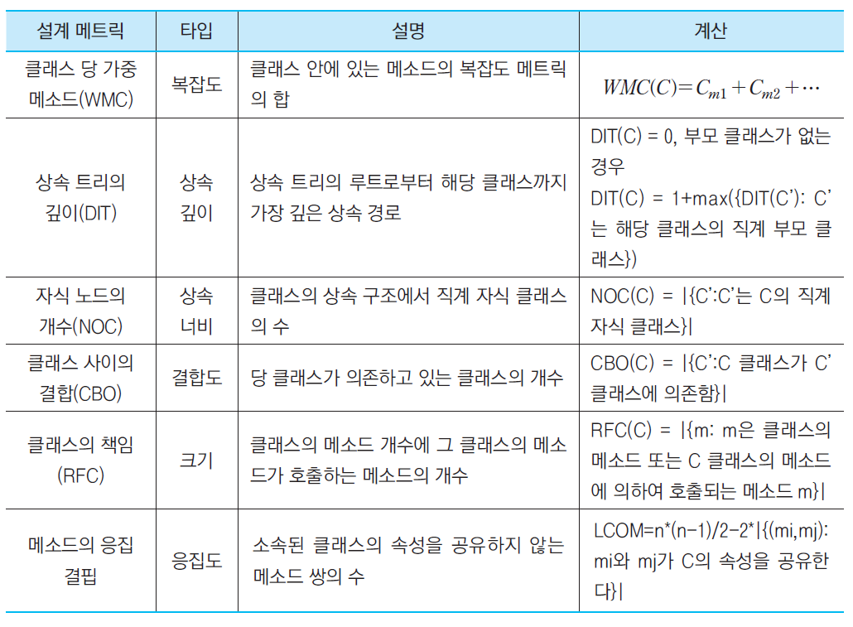
객체지향 메트릭

Slide 103
설계의 품질요소
좋은 설계를 명확히 정의 내리기가 쉽지 않다.
좋은 설계는 효율적으로 프로그램을 할 수 있게 하여 주는 설계라 할 수도 있고, 소프트웨어의 진화 문제를 잘 해결할 수 있도록 변화에 쉽게 적응할 수 있는 설계라 정의할 수 있다.
좋은 설계가 이루어졌다고 인식되기 위해서는 설계 결과인 설계 문서는 읽기 쉽고 이해하기 쉽게 만들어져야 하며, 시스템에 변화가 주어졌을 때 그 영향은 국소화(local)되어야 한다.
모듈들은 서로 독립적이어야 하고, 각 구성 요소는 내부의 응집력이 높아야 한다. 또한 모듈들 사이의 연결을 나타내는 결합도는 최소화되어야 한다.

Slide 104
설계의 품질요소 (계속)
모듈들 사이의 결합도가 약할수록 모듈의 독립성이 증가하고, 새로운 환경에 적응할 수 있는 적응력이 증가한다.
기능적 독립성, 응집도를 극대화하고 모듈들 사이의 결합도를 줄이는 것이 유지보수를 쉽게 할 수 있게 하는 우수한 설계의 원칙이라 할 수 있다.

Slide 105
모듈 독립성(module independence)
우리 개인이 효과적인 인생을 살기 위해서는 주도적이며 목표 의식이 뚜렷해야 한다. - 소프트웨어의 경우에도 이를 구성하고 있는 요소들이 독립성을 가지고 기능을 수행할 때 성숙된 모습을 나타낸다.
소프트웨어 구성 요소의 기능적 독립성은 모듈화 과정과 정보 은닉 개념에서 나타나는 부산물이다.
각 모듈이 하나의 기능만을 수행하며 다른 모듈들과의 상호 교류와 결합을 최소화시킬 때 모듈의 기능적 독립성은 극대화될 수 있다.
모듈간의 관계가 많고 복잡하면 소프트웨어 설계가 복잡하여 설계에 투여되는 노력이 많게 들게되며 설계 비용도 높아 지게 된다.

Slide 106
모듈 독립성 (계속)
모듈간의 관계가 많고 복잡하면 소프트웨어의 이해가 어렵게 되고 작은 설계 변경이 요구되어도 많은 모듈에 영향을 주어 유지보수를 어렵게 할 수 있다.
모듈간의 관계가 최소화되고 단순한 경우 모듈의 독립성이 높다고 일컫는다.
설계 목표는 이해하기 쉽고 수정이 쉬운 소프트웨어를 만드는 것이며 높은 독립성을 갖고 있는 모듈들을 설계하는 것은 그 기본이라 할 수 있다.

Slide 107
이해도 (understandability)
프로그램 요소의 동작을 이해하지 않고는 프로그램을 만들기도 어렵거니와 유지보수 단계에서 고쳐나가기 어렵다.
프로그램 및 문서의 이해도(understandability)는 다른 프로그램 요소나 정보를 참조하지 않고 이해할 수 있는 용이성이다.
시스템의 응집도가 높을수록 프로그램 요소들을 쉽게 이해할 수 있으며 고쳐나가기 쉽다.

Slide 108
이해도와 관계 있는 요소들
구조적으로 소프트웨어를 설계하여야 한다. 시스템은 서브시스템으로 구성되고 각 서브시스템은 독립성이 높아야 한다.
서브시스템을 구성하는 모듈간의 독립성을 높여야 한다. 모듈들은 서로 낮은 결합도를 갖고 있어야 하며, 정보 은닉이 잘되어 서로 참조하는 정보를 될수록 줄여야 한다.
프로그램 이해의 전제는 프로그램을 읽는 것이기 때문에 프로그램을 읽기 쉽게 작성하여야 한다. 프로그램 구조, 모듈 및 변수 이름, 모듈의 복잡성 등은 프로그램을 쉽게 읽는 정도(readability)에 많은 영향을 준다.

Slide 109
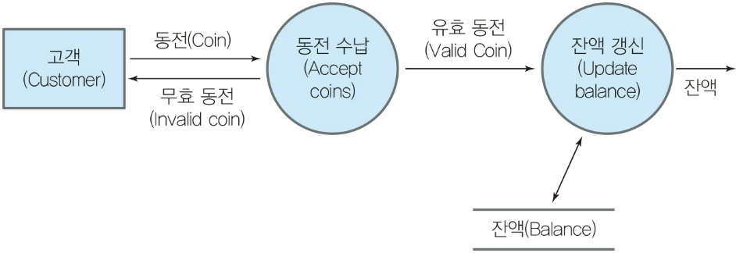
이해도와 관계 있는 요소들 (계속)
설계 및 코드 문서는 정확하고 완전하여야 한다. 부정확한 문서는 프로그램 이해에 도움을 주지 못할 뿐만 아니라 더욱 어렵게 한다. 문서가 없거나 불완전하면 코드에 의해서만 프로그램을 이해하여야 하기 때문에 프로그램을 이해하기가 어렵다.

Slide 110
적응도 (adaptability)
새로운 환경에 적절히 대응할 수 있도록 소프트웨어를 변경시킬 수 있는 용이성을 적응도라 한다.
소프트웨어의 경우 이러한 환경의 변화는 피할 수 없는 것이다.
적응도가 높은 시스템을 만들기 위해서는 각 구성 요소들 사이의 결합도가 낮아야 한다.
문서들은 이해하기 쉬워야 하고 프로그램과 일치하도록 관리되어야 한다.
또한 환경 독립성을 높여 수정되어야 할 부분을 지역화하여 적은 부분을 수정하여 쉽게 새로운 환경에 적응할 수 있도록 하여야 한다.
환경과 연관된 부분을 지역화하여 이해도를 높이고 이식성(Portability)도 높여야 한다.

Slide 111
요약
소프트웨어 설계는 소프트웨어 개발의 핵심
사용자 요구사항 분석도 안정감 있는 시스템을 설계하기 위한 준비 과정이라 볼 수 있다.
요구사항에 대하여 보다 잘 이해할수록 보다 이상적인 설계가 가능하다.
모듈들은 서로 독립적이어야 하고, 각 구성 요소는 내부의 응집력이 높아야 한다.
모듈들 사이의 연결을 나타내는 결합도는 최소화되어야 한다.
설계의 중요 활동은 데이터 설계, 구조 설계, 절차 설계, 인터페이스 설계가 있다.

Slide 112
요약 (계속)
관리적 측면에서 살펴보면 크게 기본 설계와 상세 설계의 두 가지로 나뉘어진다.
소프트웨어의 품질은 설계에서 시작한다.
설계는 소프트웨어의 품질을 향상시킬 수 있는 중요한 과정이며, 요구사항을 소프트웨어 시스템으로 변형시키는 개발의 첫 번째 단계이다.

